Slide 1
第3.4节
距离相关分析

Slide 2
四、距离相关分析
4.1
距离度量方法

Slide 3
四、距离相关分析
4.1
距离度量方法
欧氏距离可以用于计算数值型数据之间的相似度或差异性，常用于聚类分析、异常检测等领域。

Slide 4
四、距离相关分析
4.1
距离度量方法

Slide 5
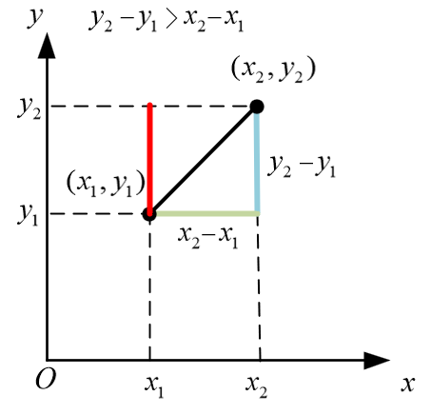
四、距离相关分析
4.1
距离度量方法

Slide 6
四、距离相关分析
4.1
距离度量方法
延伸阅读：曼哈顿距离，又称城市街区距离、L1范数距离或制图距离，源自纽约曼哈顿下岛部分的规整网格状街道布局。该地区的街道网络以直角相交而著称，曼哈顿距离的命名正是受到这种街道网络的启发，它模拟了这种无法直接穿越街区只能网格上行走的情形。

Slide 7
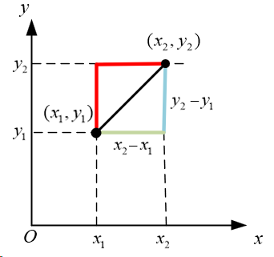
四、距离相关分析
4.1
距离度量方法

Slide 8
四、距离相关分析
4.1
距离度量方法

Slide 9
四、距离相关分析
4.1
距离度量方法

Slide 10
四、距离相关分析
4.1
距离度量方法

Slide 11
四、距离相关分析
4.1
距离度量方法
若协方差矩阵为单位矩阵，那么马氏距离可被简化为欧几里得距离。若协方差矩阵为对角阵，则其转换为标准化的欧几里得距离。

Slide 12
四、距离相关分析
4.1
距离度量方法

Slide 13
四、距离相关分析
4.1
距离度量方法
杰卡德相似系数的取值范围在0到1之间。当两个集合完全相同时，杰卡德相似系数为1，表示两个集合完全相似。当两个集合没有共同元素时，杰卡德相似系数为0，表示两个集合完全不相似。杰卡德相似系数常用于文本挖掘、推荐系统、信息检索等领域。

Slide 14
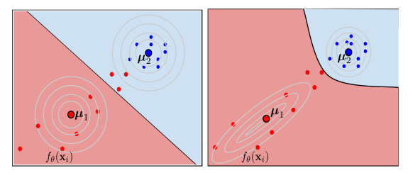
四、距离相关分析
4.2
距离度量的应用
图像分类
使用马氏距离反映特征空间的协方差结构，为每个类别提供一种考虑特征相关性和数据分布的方法，使得模型的分类性能显著提高
IEEE/CVF conference on computer vision and pattern recognition. 2020: 14493-14502.

Slide 15
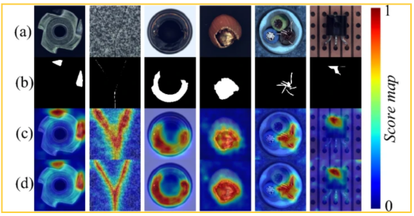
四、距离相关分析
4.2
距离度量的应用
异常检测
使用余弦相似性知识蒸馏（CSKD）进行表面异常检测，其核心思想是使用余弦相似性作为知识蒸馏损失函数的核心指标，以实现精确检测和定位异常区域
Scientific reports,2024,Vol.14(1): 8150

Slide 16
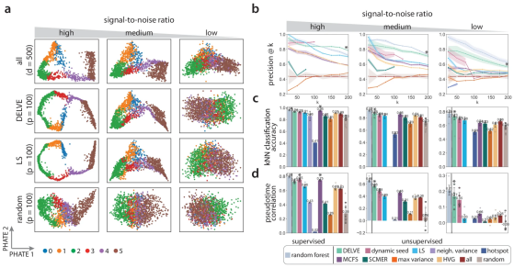
四、距离相关分析
4.2
距离度量的应用
特征选择
在特征选择场景中，可以使用杰卡德系数评估特征选择方法是否保留了能准确表示细胞在生物轨迹中进展的特征。
Nature communications,2024,Vol.15(1): 2765

Slide 17
四、距离相关分析
4.3
实践案例：用户相似性度量
了解用户之间的相似性和差异性对个性化推荐、社交网络分析、市场细分以及其他数据驱动的任务至关重要。基于特征向量的相似度计算是衡量用户间相似性和差异性的常用方法。在该方法中，每个用户被表示为一个特征向量，其中每个特征代表一个属性或行为。
以MovieLens的ml-latest-small数据集为例，该数据集包含610位用户在1996年3月29日至2018年9月24日期间对9742部电影的100836个评级和3683个标签分类。

Slide 18
四、距离相关分析
4.3
实践案例：用户相似性度量
数据预处理
使用pivot函数将数据表格转换为以userId为行索引，movieId为列索引，rating为值的数据表格，并填充缺失值为0。
计算距离相关系数
使用euclidean函数和cosine函数计算各用户评分的欧氏距离和余弦相似度，使用方法如下：

Slide 19
四、距离相关分析
4.3
实践案例：用户相似性度量
欧氏距离计算结果（部分）
完整代码和部分输出结果：
余弦相似度计算结果（部分）
欧氏距离通过数值大小反映了向量之间的差异程度，而余弦相似度则揭示了向量的方向和相似性。

Slide 20
恳请批评指正！

